Slide 1
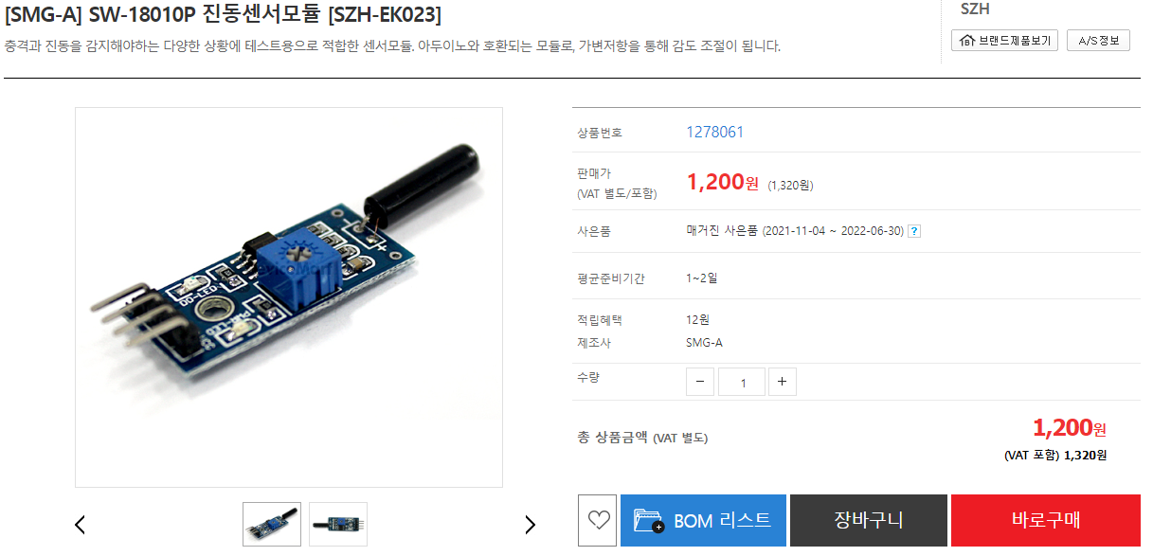
01.2
예제 실행해 보기

Slide 2
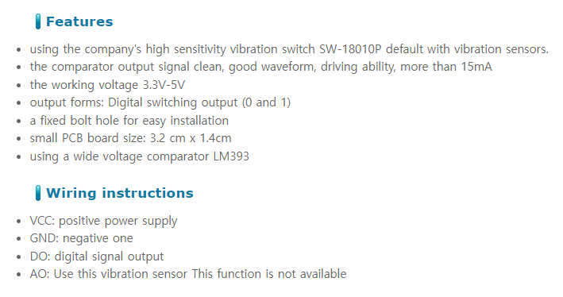
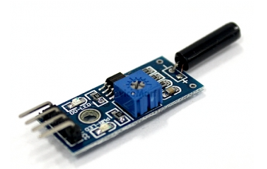
01.2
예제 실행해 보기
충격감지 센서

Slide 3

01.2
예제 실행해 보기
SW-18010P
진동을 감지하여 신호를 출력합니다.
센서부 안에 스프링 소자와 기둥이 내장되어 있습니다.
충격이 가해지면 이 두 소자의 내부충돌으로 인해 전기 신호가 발생합니다.

Slide 4
01.2
예제 실행해 보기
감도 조절
센서의 민감도 조절
감도 조절부(가변저항)
시계방향 : 민감도 낮음
반시계방향: 민감도 높음

Slide 5
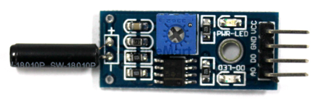
01.2
예제 실행해 보기
회로연결
VCC
GND
D0
A0

Slide 6
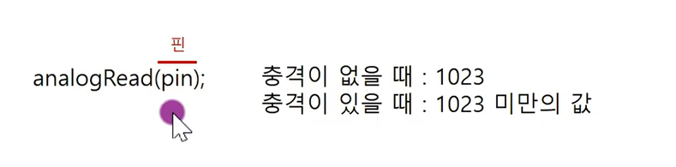
01.2
예제 실행해 보기

Slide 7
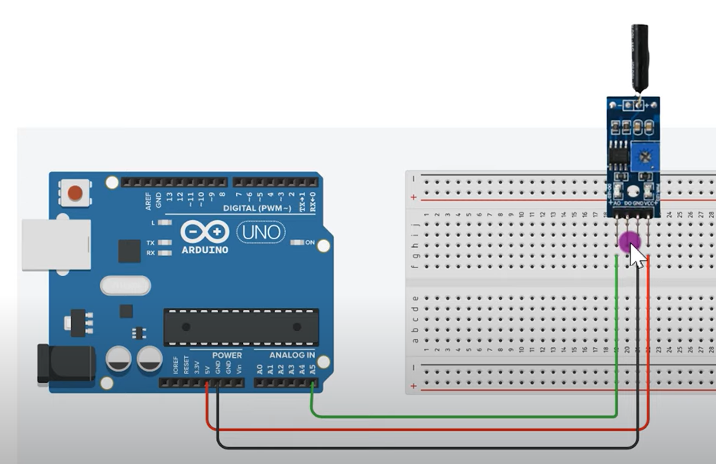
01.2
예제 실행해 보기

Slide 8
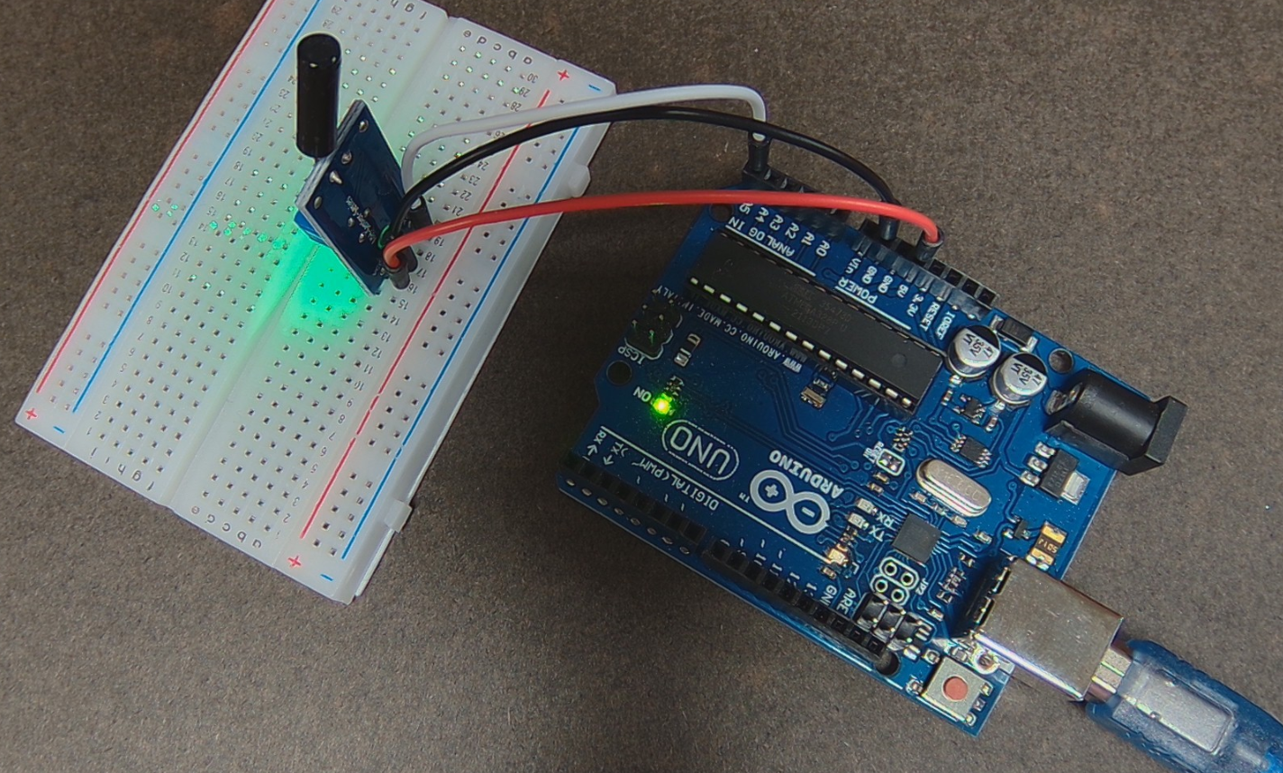
01.2
예제 실행해 보기
예제코드: Impact_01
const int SENSOR = A5;
void setup() {
Serial.begin(115200);
pinMode(SENSOR, INPUT);
}
void loop() {
int value = analogRead(SENSOR);
Serial.print("Sensor = ");
Serial.println(value);
delay(500);
}

Slide 9
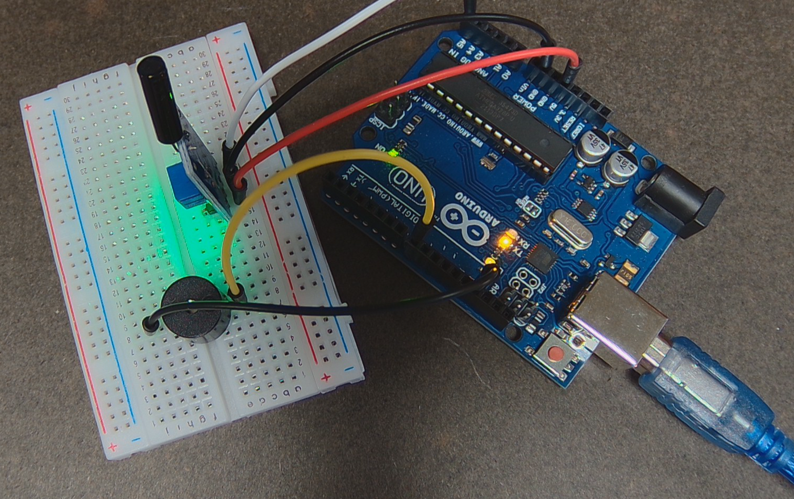
01.2
예제 실행해 보기
충격감지 소리내기,

Slide 10
01.2
예제 실행해 보기
예제코드: Impact_02
const int SENSOR = A5;
const int BEEP = 8;
void setup() {
Serial.begin(115200);
pinMode(SENSOR, INPUT);
// 부저
pinMode(BEEP, OUTPUT);
}
void loop() {
int value = analogRead(SENSOR);
Serial.print("Sensor = ");
Serial.println(value);
if(value<1023) {
digitalWrite(BEEP,HIGH);
delay(500);
digitalWrite(BEEP,LOW);
delay(500);
}
}

Slide 11
01.2
예제 실행해 보기

